Slide 1

class
2024
计算机基础
程序设计作业汇报——万年历查询系统
汇报小组：第四组
汇报人：张美杰

Slide 2
目录
CONTENTS
02系统功能模块划分
01项目背景
03技术实现
06总结与改进
04用户界面
05系统演示与测试

Slide 3
01
项目背景

Slide 4

•背景说明
传统日历(局限性)
万年历查询程序(先进性)
查询年份有限
查询效率低
灵活性差
十分繁琐
高效便捷
高效率
高精度
灵活性强
满足不同人群日历需求

Slide 5


目标
意义
提高日期查询效率
扩大适用范围与智能性
C++实际应用
学习有关函数计算
查询更加便捷
填补了传统日历的不足
提高了使用C++熟练度
通式寿星公式
掌握了easyx图形库

Slide 6
02
系统功能模块划分

Slide 7
•功能模块概述
菜单
查询日
期信息
公历转农历
农历节气转公历年份
年历显示
结尾小动画
显示功能选项
通过公历日期查询距今多少天，是星期几
将公历转换为农历
通过节气农历查询年历
输入一个年份显示年历
用户可以看到一个浮动的卡通图片，可以通过键盘操纵其中一个不动的图片

Slide 8
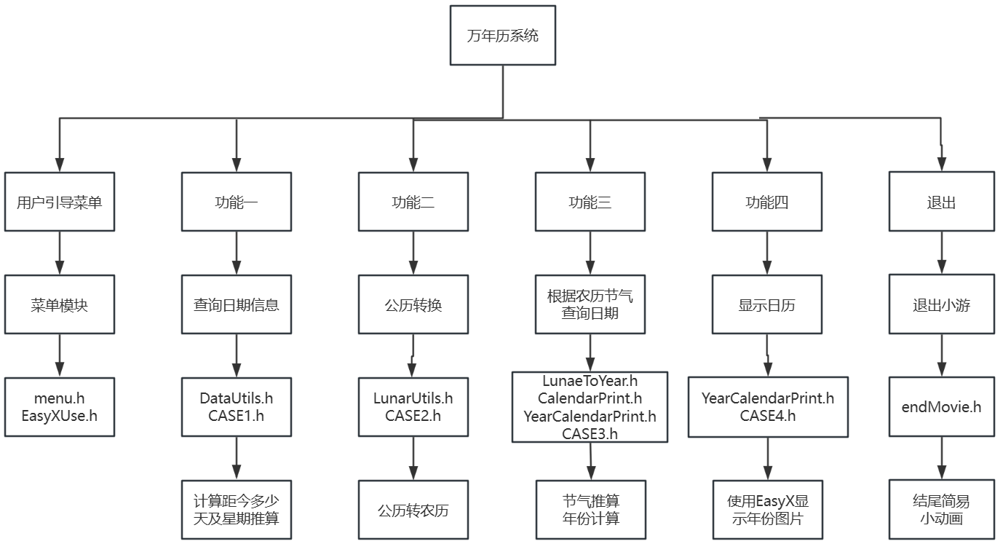
·模块关系图

Slide 9
03
技术实现
（功能1-4）

Slide 10
•功能一
60%
95%
天数计算
（1）
查询日期信息
星期计算
40%
65%

Slide 11
天数计算
基础逻辑：
S1:输入日期,判断各变量是否符合要求
S2:计算输入日期的天数,计算当前日期的天数
S3:判断年份是否相等
是：计算天数差
否：分别计算不同年份的天数差
S4:输出天数差days_diff

Slide 12
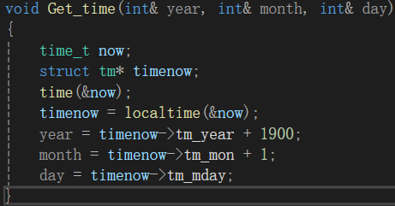
S1:输入日期,判断各变量是否符合要求：
input_year, input_month, input_day
当前日期：
current_year, current_month, current_day
time.h

Slide 13
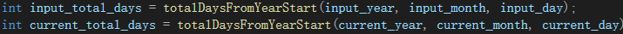
S2:计算输入日期的天数,计算当前日期的天数
调用totalDaysFromYearStart函数计算输入日期的天数得到input_total_days
调用totalDaysFromYearStart函数计算当前日期的天数得到current_total_days
S3:判断年份是否相等
input_year == current_year ?
是：计算天数差 bs(input_total_days - current_total_days)
否：分别计算不同年份的天数差
如果 input_year < current_year
计算：days_diff = current_year_days - input_total_days + current_total_days
否：input_year > current_year
计算：days_diff = input_year_days - current_total_days + input_total_days
S4:输出天数差days_diff

Slide 14
星期计算
基础逻辑：
S1:输入日期：年、月、日 ,判断各变量是否符合要求
S2:调用 函数计算星期几(传入输入的年、月、日作为参数)查找对应星期几
S3:输出结果：打印对应的星期几
星期日
星期四
星期一
星期三
星期五
星期二
星期六

Slide 15
•功能二
60%
95%
（2）
公历转农历
公历转农历
40%
65%

Slide 16
公历转农历
基础逻辑：
S1：输入公历日期并检查合法性
S2：计算公历日期到基准日期的天数差
S3：推算农历年份
S4：推算农历月份和日期，处理闰月
S5：输出结果

Slide 17
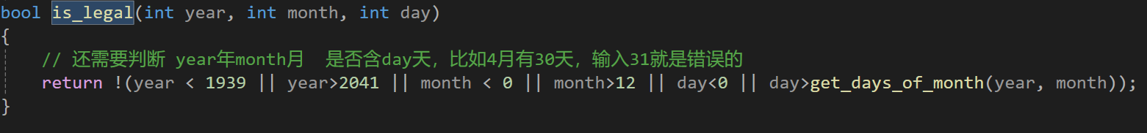
公历转农历
S1：输入公历日期并检查合法性
调用 is_legal 函数判断输入日期是否合法：
年份是否在支持范围内（1939–2040）。
月份和日期是否有效，例如4月不能有31天。
如果输入错误，提示用户重新输入。

Slide 18
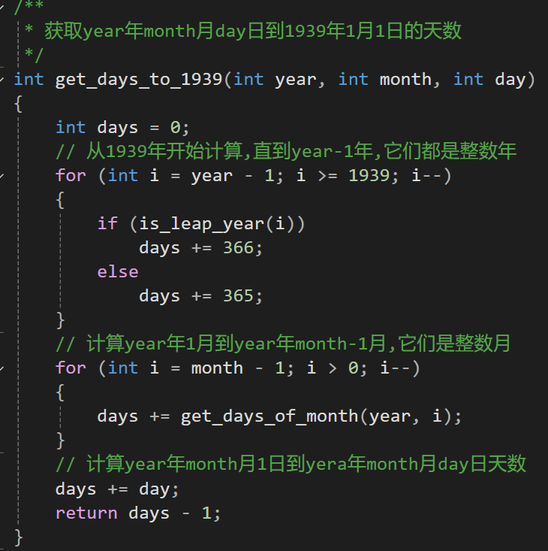
公历转农历
S2：计算公历日期到基准日期的天数差
基准日期为1939年1月1日
调用get_days_to_1939 函数计算天数差：
累加从1939年到目标年份每一年的天数。
累加目标年份中每个月的天数，直至目标月份。
加上目标月份中的具体日期。

Slide 19
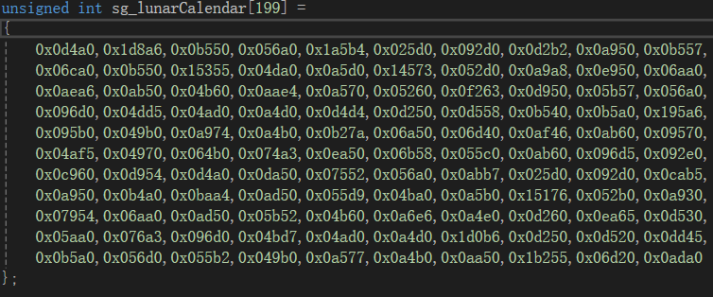
公历转农历
S3：推算农历年份
通过访问sg_lunarCalendar表来获取每个农历年份的天数，逐年扣减天数差，直到确定目标年份。
sg_lunarCalendar表是一个包含16进制数据的数组，每个元素表示对应年份的农历天数和闰月信息。
通过输入年份与基准年份（1939年）的偏移量，索引表中的数据。例如：1939年的数据位于sg_lunarCalendar[0]，1940年的数据位于sg_lunarCalendar[1]。
0x0d4a0
d4a (16进制) = 1101 0100 1010 (2进制)

Slide 20
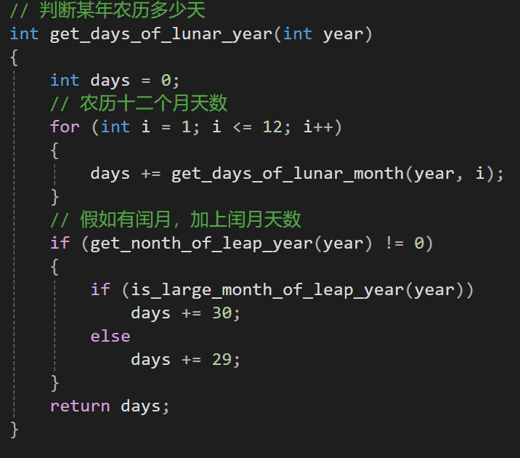
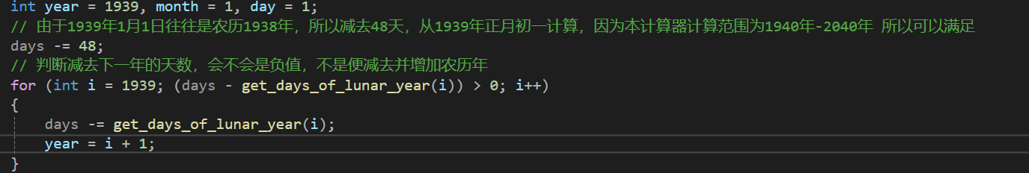
公历转农历
S3：推算农历年份
累计从基准日期（1939年1月1日）开始，逐年减去当前年份的天数，直到剩余天数不足以跨越下一年为止。
停止时的年份即为目标农历年份。

Slide 21
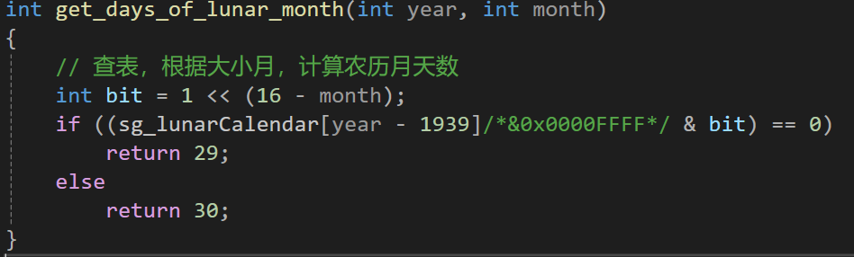
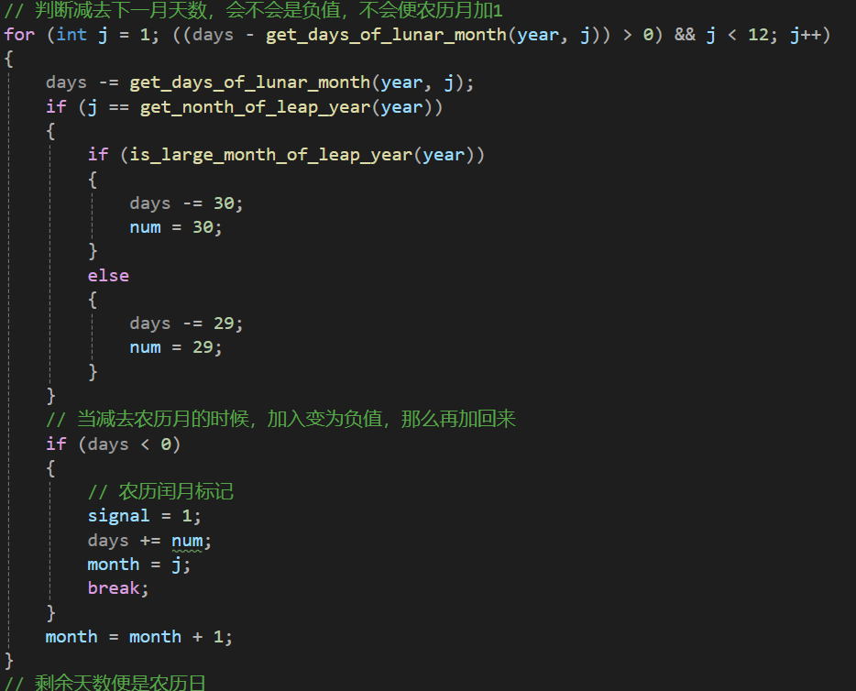
公历转农历
S4：推算农历月份和日期
使用 get_days_of_lunar_month 函数按月份逐月扣减天数差，确定具体的农历月份和日期：
如果当前年份有闰月，检查是否需要处理闰月天数。
当天数差小于当前月份的天数时，停止累减，剩余的天数即为具体的农历日期。
处理闰月并输出结果
如果当前月份为闰月，则标记输出“闰”。

Slide 22
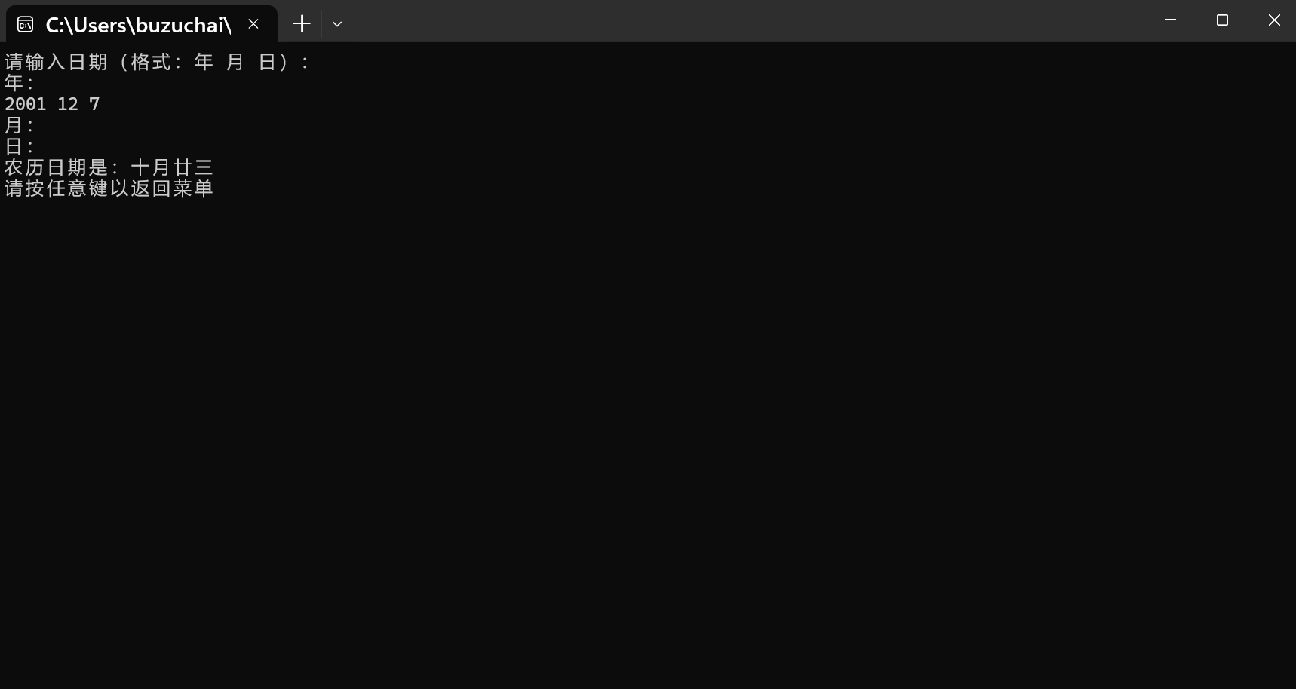
公历转农历
S5：输出结果
使用格式化规则生成农历日期字符串，例如“农历 二月初八”。

Slide 23
•功能三
60%
95%
年份查找
（3）
农历节气查询年历
年份输出
40%
65%

Slide 24
年份查找
基础逻辑：
S1：输入节气，查找输入节气的所有农历日期（1940-2040）
S2：将查询得到的信息存入文件“text.txt”
S3：从文件读取信息并储存到years和lunarDay中
S4：输入农历，逐一比较查找输入农历符合的年份
S5：输出查找到年份的年历

Slide 25
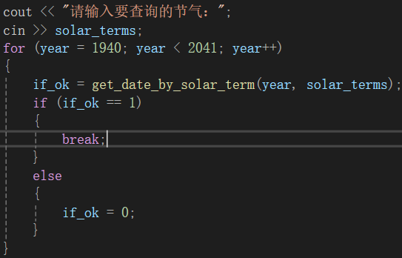
S1：输入节气，查找输入节气的所有农历日期（1940-2040）
输入节气名称,遍历所有年份
调用get_date_by_solar_term查找所有年份的农历

Slide 26
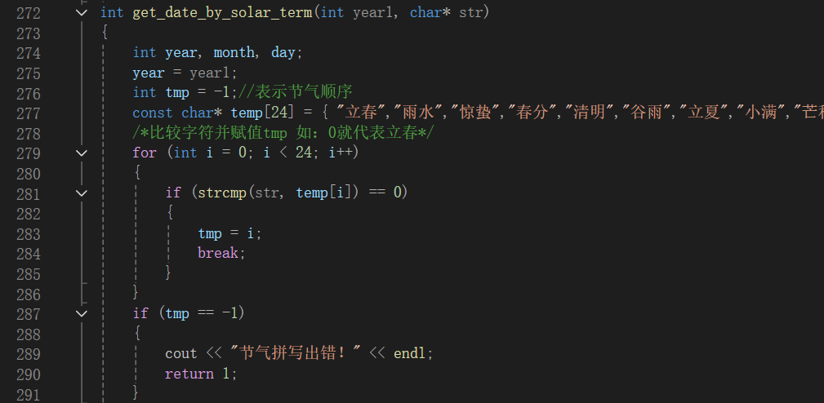
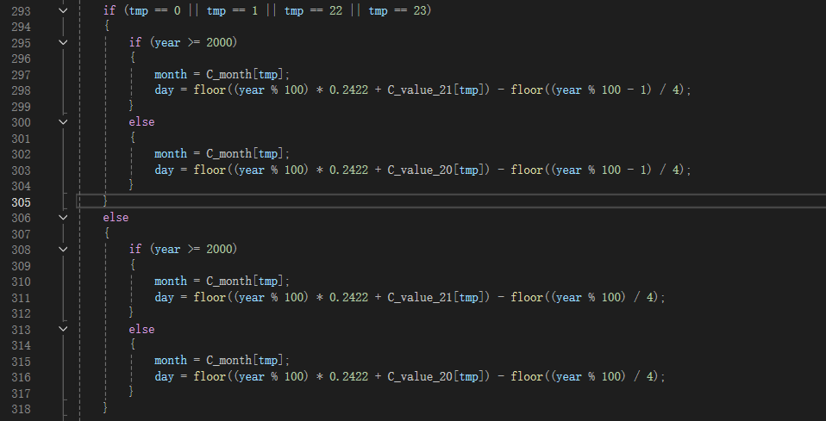
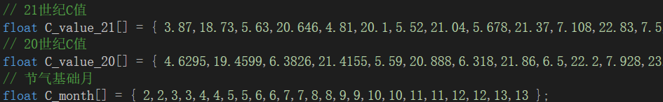
get_date_by_solar_term
1.查找节气索引
程序从节气名称数组中查找输入节气对应的索引位置（0~23），例如“立春”为索引 0、“雨水”为索引 1。
2.根据通式寿星公式计算公历日期
通过公式计算出对应节气的月和日：
day = year × 常数C + 固定偏移量，并根据不同世纪（20世纪或21世纪）选取不同的C值。
如果年份属于特殊年份（如节气日期需要调整的年份），对计算结果进行手动调整（增加或减少1天）。
3.公历转农历并输出

Slide 27
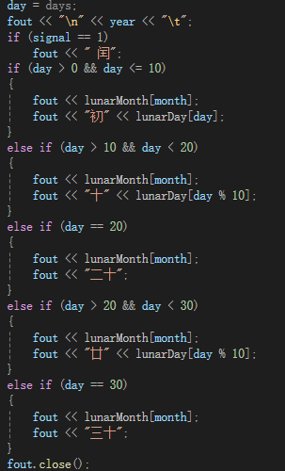
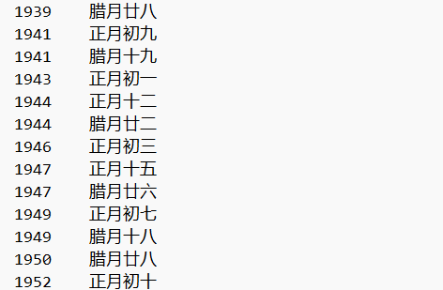
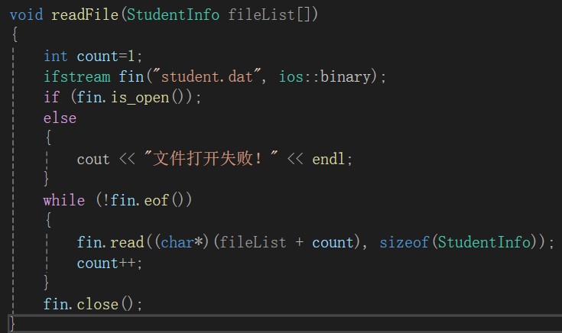
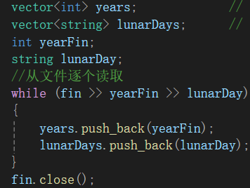
S2：将查询得到的信息存入文件“text.txt”
S3：从文件读取信息并储存到years和lunarDay中

Slide 28
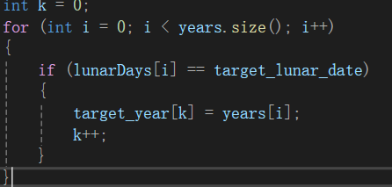
S4：输入农历，逐一比较查找输入农历符合的年份

Slide 29
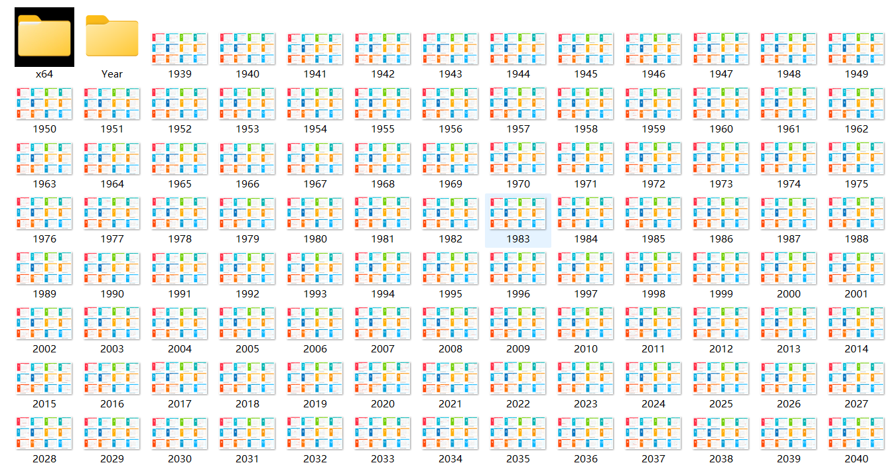
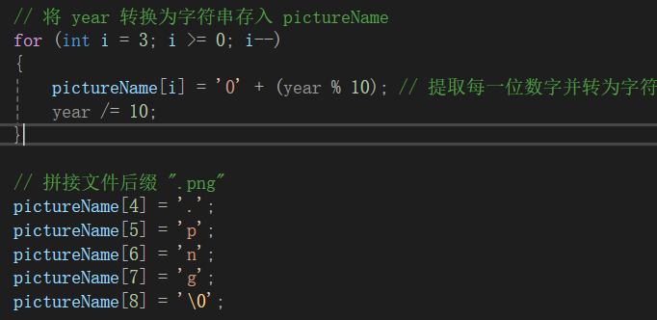
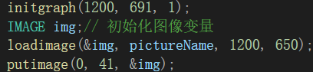
年份输出
S5：输出查找到年份的年历
YearPrint(printyear);————》子功能：功能四（查找年厉）
EasyX图像输出年份照片
减小项目工程，输出整齐，逻辑简单
1.年份转换为文件名
2.通过文件名显示图片
约减少200行的代码量，减少内存占用

Slide 30
04
用户界面

Slide 31

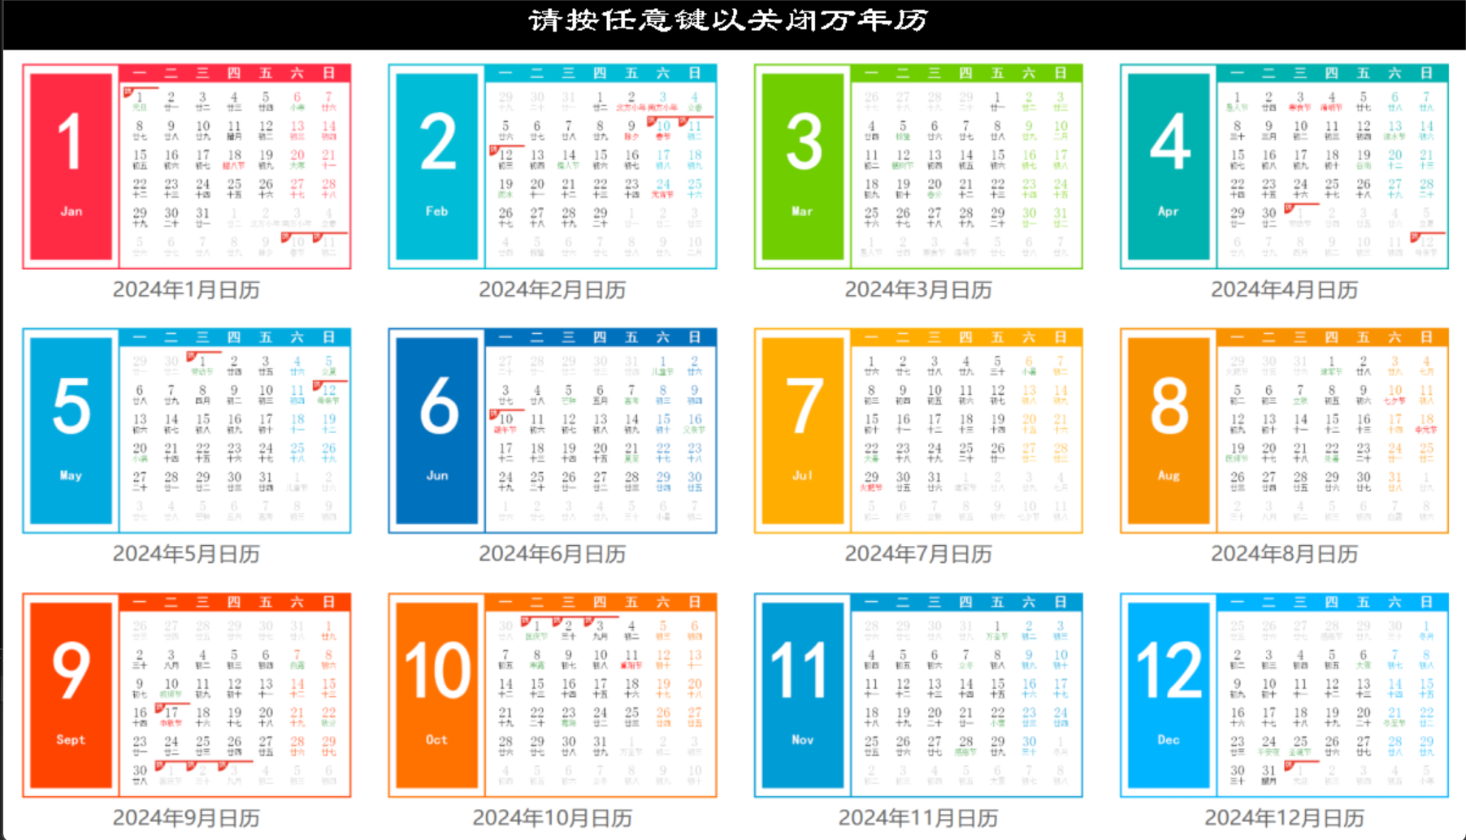
•easyx
easyx应用
菜单界面
年历显示

Slide 32
•特点优点
（1）对初学开发者友好
美观性
简易性
界面更加美观，使用者更加舒适
简单容易上手
适合C语言初学者
25%
25%
趣味性
25%
增添结尾小动画
添加趣味性
25%
集成性强
操作简单
绘图
展示图片
文本输出
音乐播放
不用下载点就能玩
（2）美化用户界面

Slide 33
•特色功能
文本提示
点击效果
系统关闭小游戏
菜单功能提示
按键点击清晰明了
使万年历富有趣味性

Slide 34

结尾画面
倒计时提示+小游戏操作规则
主背景
漂浮图片与文字
可移动图标

Slide 35
05
测试优化与系统演示

Slide 36
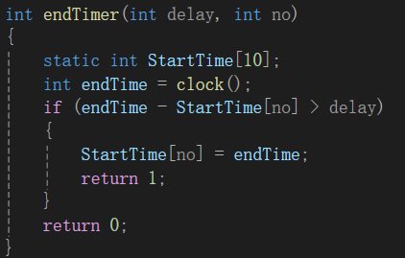
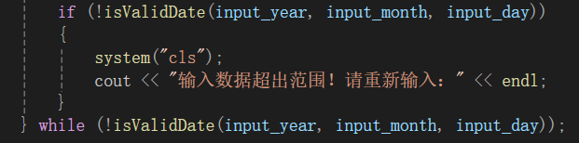
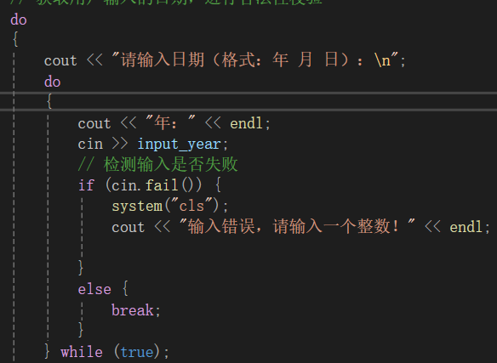
·优化
1.输入格式合法性检测与是否符合要求检测（功能一为例）
调用isValidDate函数
2.EasyX图像动画闪烁问题
阻塞与非阻塞
Sleep()与计时器
双缓冲问题BeginBatchDraw();FlushBatchDraw();EndBatchDraw();
判断输入是否符合变量类型

Slide 37
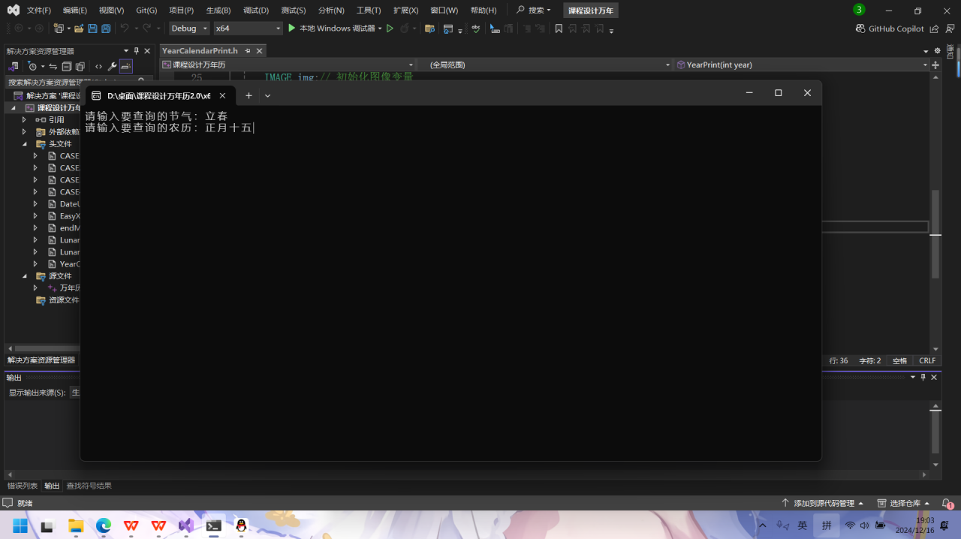
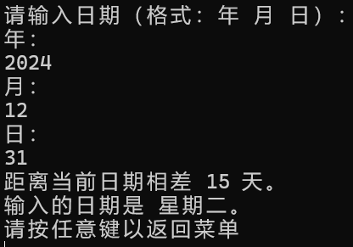
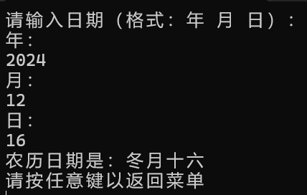
菜单界面展示
年历显示界面
农历转公历界面
日期星期计算
公历转农历界面
点击输入替换内容
点击输入替换内容

Slide 38
06
总结未来与展望

Slide 39
•项目总结
收获与经验
团队合作效果
掌握了 C++ 技术
解决了日期处理的算法问题
学习了EasyX图形库的使用
优化建议
效果良好
各司其职
增加更多实用功能（如节假日提醒、生肖显示等）
功能实现
扩展方向
程序完整实现万年历功能
开发图形化窗口输入输出框
或移动端版本
35%
45%
30%
85%
15%

Slide 40
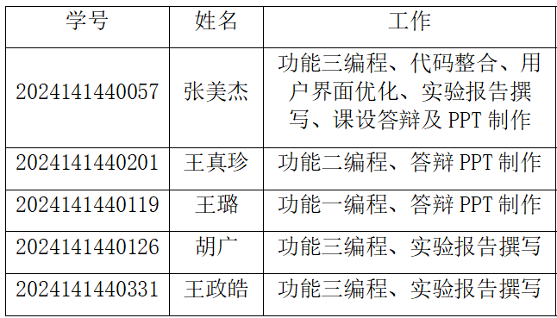
•小组成员与分工

Slide 41
class
2024
计算机基础
程序设计作业汇报完毕 感谢观看
汇报小组：第四组
汇报人：张美杰
PPT制作组：王璐、王真珍、张美杰
2024年12月

